Slide 1
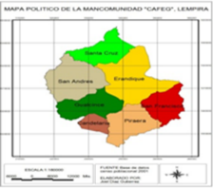
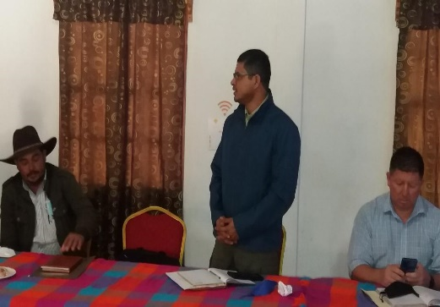
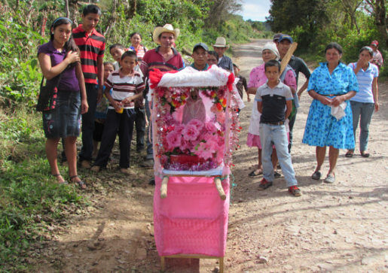
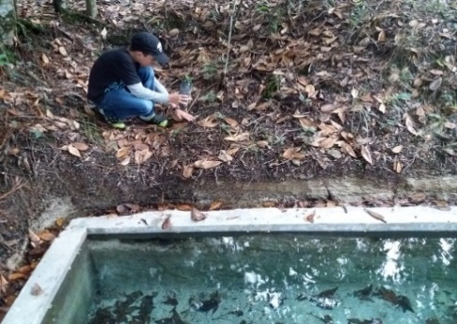
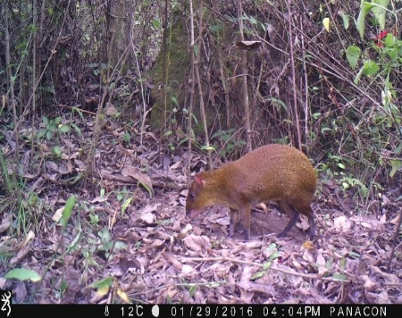
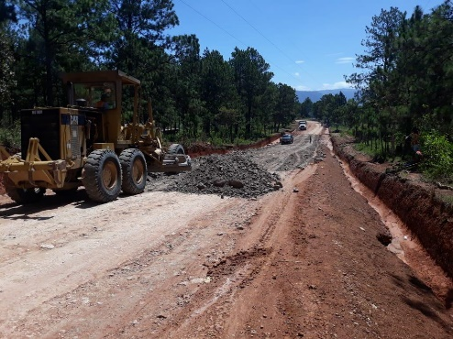
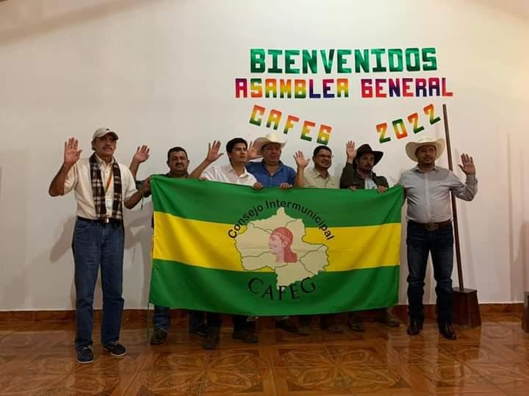
Abril 2023
CONSEJO INTERMUNICIPAL CAFEG
CONTEXTO GENERAL
Gerencia
Ricardo Hernández Milla

Slide 2
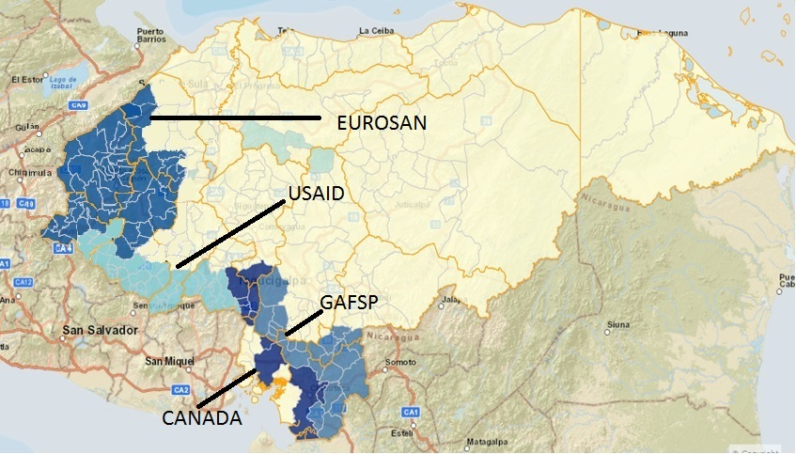
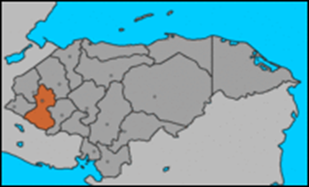
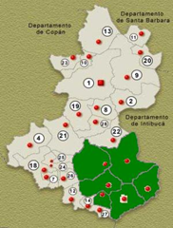
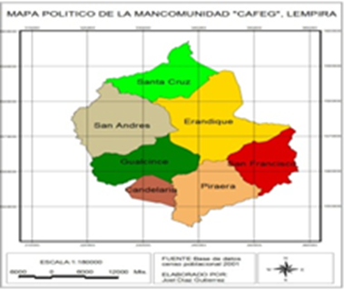
CAFEG FUNDACION 2001 Visión ---Tener una población desarrollada) Misión--- Gestionar proyectos en el territorio)
….LLLLLLLLLLLLLLLLLLLLLLL

Slide 3
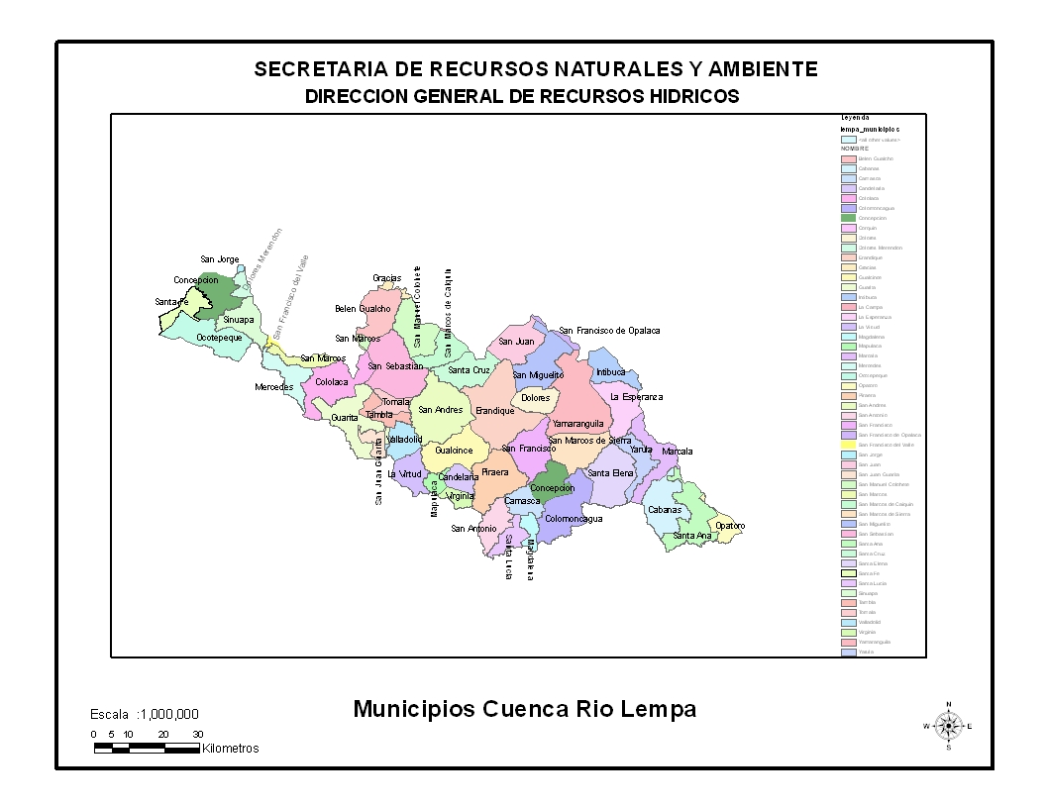
Mamlesip......5
Mamcepaz....1
El centro I…..2
Mamcurisj….5
Amfi………...7
Cafeg……....7
Colosuca…..4
Mocalempa..3
Sol………….6
Sensenti…...3
Amvas……...7
total 52

Slide 4
AMVAS
COLOSUCA
SENSENTI
INTIBUCA
MAMCURISJ
SOL
LA ESPERANZA
CAFEG
MARCALA
MOCALEMPA
MAMLESIP
AMFI
MAMLESIP

Slide 5
Guarajambala

Slide 6
5,608.29 km2

Slide 7
ORGANIGRAMA GENERAL DE CAFEG
ASAMBLEA GENERAL
COMISION DE TRANSPARENCIA
MANCOMUNADA
JUNTA DIRECTIVA
RED DE MUJERES MANCOMUNADA
GERENCIA
Sub- GERENCIA
INFRAESTRUCTURA
ADMINISTRACION
SOCIAL
AMBIENTE
SEGURIDAD ALIMENTARIA NUTRICIONAL
A & S /UNIDAD VIAL MANCOMUNADA
UNIDAD FINANCIERA MANCOMUNADA
UNIDAD de GESTION AMBIENTAL MANCOMUNADA
UNIDAD DE SEGURIDAD ALIMENTARIA NUTRICIONAL
MANCOMUNADA/
AYUDA HUMANITARIA

Slide 8
PLAN ESTRATEGICO
Construcción y Mantenimiento de la Infraestructura Vial, Social y Productiva
EJES TRANSVERSALES
Género y Equidad
Fortalecimiento de capacidades locales e institucionales
Aprovechamiento Sostenible de los Recursos Naturales con énfasis en Manejo de Cuencas y del Parque Nacional Congolón
Ambiente
Líneas Estratégicas
Desarrollo Económico Local con énfasis en Producción de Café, Rescate del Patrimonio Cultural, Étnico y turismo
Participación Ciudadana y transparencia
Seguridad Alimentaria con énfasis en ayuda humanitaria
resiliencia al cambio climático

Slide 9
GESTION DE CAFEG AL 2022
 | GESTION | SECTOR | MONTO APROBADO | MONTO EJECUTADO | METODO | MUNICIPIOS
1 | Kfw-Fhis | Construcción y mejoramiento de Centro educativos | 25,000,000.00 | 100% | Descentralizado | 7.
2 | Aecid-Pfm | Fortalecimiento Administración Financiera, SAFT, Transparencia, Catastro) | 4,500,000.00 | 100% | Centralizado | 6.
3 | Hábitat | Construcción y mejoramiento de viviendas y políticas públicas municipales | 5,000,000.00 | 100% | Ambos | 2.
4 | Jica-Focal 2 | Planeación estratégica |  |  | Asistencia Técnica | 5.
5 | Care-Poder | Fortalecimiento, apoyo a grupos productivos de mujeres | 600,000.00 | 100% | Descentralizado | 6.
6 | Serna | Construcción de eco fogones | 460,000.00 | 100% | Descentralizado | 6.
7 | Prosol-Fhis | Instalación de Sistemas de Energía Solar | 200,000.00 | 100% | Centralizado | 1.
8 | Bcie-Pir-Fhis | Electrificación, Agua y Saneamiento y Rehabilitación de Caminos | 100,000,000.00 | 99% | Descentralizado | 6

Slide 10
NO. | GESTION | SECTOR | APROBADO | EJECUTADO | METODO | MUNICIPIOS
9 | Usaid-Nexos | Fortalecimiento, servicios públicos, Equipamiento, PPI | 10,000.000.00 | 100% | Ambos | 4.
10 | ICF | Co manejo Parque Congolon Coyocutena y Piedra Parada | 500,000.00 | 100% | Descentralizado | 9.
11 | Usaid | Rehabilitación de 24 Kms | 5,000,000.00 | 100% | Descentralizado | 4.
12 | Aecid-Cruz Roja H. E. | Seguridad Alimentaria | 6,000,000.00 | 100% | Centralizado | 1.
13 | Goal-Irlanda | Ayuda Humanitaria | 10,000,000.00 | 100% | Centralizado | 5.
14 | Bcie/Insep | Estudio y construcción Pavimento San Juan- Mapulaca | 7,000.00.00 (Estudio) | 100% | Centralizado | 10.-
15 | Dei- Aduana | Aduana La Integración | ------------ | 100% | Seguimiento | 10.- ADUANA La Integración
16 | Sedis-Care/Prosade | Seguridad Alimentaria | 11,000,000.00 | 100% | Descentralizado | 7
17 | UE-Eurosan | Extensión agrícola, salud fortalecimiento | 34,448,966.71 | 95% | Ambos | 7.

Slide 11
no | GESTIÓN | SECTOR | APROBADO | EJECUTADO | MÉTODO | MUNICIPIOS
18 | Cruz Roja Hondureña- Cruz Roja Española | Seguridad Alimentaria- Genero Agua y Saneamiento genero |  | 100% | centralizados | 1 7 1
19 | Aacid | Antropología, historia y turismo |  | 5% | En negociación | 1
20 | Ayuda en Acción | Auspiciamiento, Desarrollo integral Ambiente Parque Congolon( Diplomado | 100,000.00 4,404,664.96 | 10% 100% 5% | Descentralizado Centralizado Ambos | 3 4 3
21 | PROLENCA | Ambiente | 500,000.00 2,300,000.00 | 5% 5% | Descentralizado Descentralizado | 3 3
22 | USAID-ACS | MANEJO DE MICROCUENCAS | 16,000,000.00 | 96% | Descentralizado | 4
23 | PROLEMPA | Manejo de Café y Turismo Seguridad alimentaria | 500,000.00 | 99% | Centralizado Descentralizado | 5 1
24 | PROMUCLIMA | Ambiente, ayuda humanitaria y bioseguridad reactivación económica | 500,000.00 | 80% | Descentralizado Descentralizado Centralizado | 4 4 4
25 | PIR 2da etapa | Prefactibilidad |  |  | Centralizado | 7
26 | OXFAM | Ayuda humanitaria bioseguridad e infraestructura de lavado de manos en las escuelas ECHO 22-23 | 2,500.000.00 2,000,000.00 7,500,000.00 30,000,000,00 | 50% | Descentralizado | 2 2 7
27 | SEDIS | Alimentación escolar | 16,000,000.00 | 100% | Descentralizado | 7
28 | Fao | Reactivación producción | 3,500.000.00 | 100% | centralizado | 2

Slide 12
ASISTENCIA TECNICA DE INFRAESTRUCTURA Y SOCIAL
RESUMEN | SECTOR | COSTO FORMULIZACION | COSTO SUPERVISION | TOTAL
1 | AGUA Y SANEAMIENTO | 90,000.00 | - | 90,000.00
2 | EDUCACION | 250,000 | 450,772.28 | 700,772.28
3 | SALUD | 75,500 | 145,670.00 | 221,170.00
4 | VIAL | 655,780 | 1345,250.00 | 2001,030.00
5 | INFRAESTRUCTURA | 380,657.05 | 785,457.12 | 1166,114.17
TOTAL |  | 1451,937.05 | 2727,149.40 | 4,179,086.45
TOTALES COSTO-BENEFICIO
INGRESOS POR GESTION DE CAFEG…Lempiras 298,692,718.12
APORTACIONES MUNICIPALES………..Lempiras 28,000,000.00
positivo Lempiras 270, 692,718.12

Slide 13
GESTIONES 2023
OXFAM (1)….
PROMUCLIMA….760,000.00
PNAE….16,000,000.00
PROLENCA-PICHIGUAL..2,300,000.00
PROLEMPA -SEGURIDAD ALIMENTARIA 1,200,000.00
AYUDA EN ACCION: GENERALITAT de VALENCIA:–DIPLOMADO ADAPTACION CAMBIO CLIMATICO- 10 …..1,200,000.00
USAID ACS GLOBAL COMMUNITIE
AMBIENTE Y SEGURIDAD ALIMENTARIA
(propuesta)
RESERVA DEL HOMBRE Cacique Lempira/GIZ
(propuesta)
CONSORCIO CAFEG G10 CAFEG, SAN MIGUELITO, VISION MUNDIAL CONSEPRADI I, FENDER, COPRAFEL,CAMACUL, SAN JUAN, AYUDA EN ACCION- Fondos USAID- CRS

Slide 14
¡Gracias por su atención!
¡ NUESTRA MAMCOMUNIDAD !

